Slide 1




সকলকে
শুভেচ্ছা

Slide 2

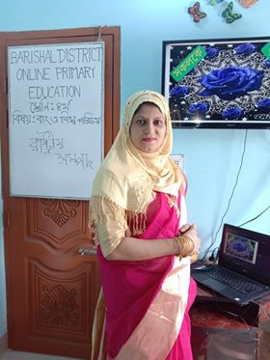
উপস্থাপনায়
তানিয়া সুলতানা
প্রধান শিক্ষক
ইন্দ্রকাঠী সরকারি প্রাথমিক বিদ্যালয়
বরিশাল সদর,বরিশাল।
ICT4E জেলা অ্যাম্বাসেডর

Slide 3

পাঠ পরিচিতি
শ্রেনিঃ ৫ম
বিষয়ঃ বাংলাদেশ ও বিশ্বপরিচয়
পাঠঃ জনসংখ্যা
পাঠ্যাংশঃ পরিবারের উপর অধিক জনসংখ্যার প্রভাব
সময়ঃ ৪০ মিনিট
তারিখঃ ১২
শ্রেনিঃ ৫ম
বিষয়ঃ বাংলাদেশ ও বিশ্বপরিচয়
পাঠঃ জনসংখ্যা
পাঠ্যাংশঃ পরিবারের উপর অধিক জনসংখ্যার প্রভাব
সময়ঃ ৪০ মিনিট

Slide 4

শিখনফল
১২।১।১।মৌলিক চাহিদার উপর জনসংখ্যা বৃদ্ধির প্রভাব বনর্না করতে পারবে।(খাদ্য,বস্ত্র,বাসস্থান শিক্ষা,চিকিৎসা )।
১২।২।১। জীবনযাত্রার মানের উপর অধিক জনসংখ্যার প্রভাব ব্যাখা করতে পারবে।

Slide 5
আবেগ সৃষ্টি
ছড়া গানের মাধ্যমে

Slide 6

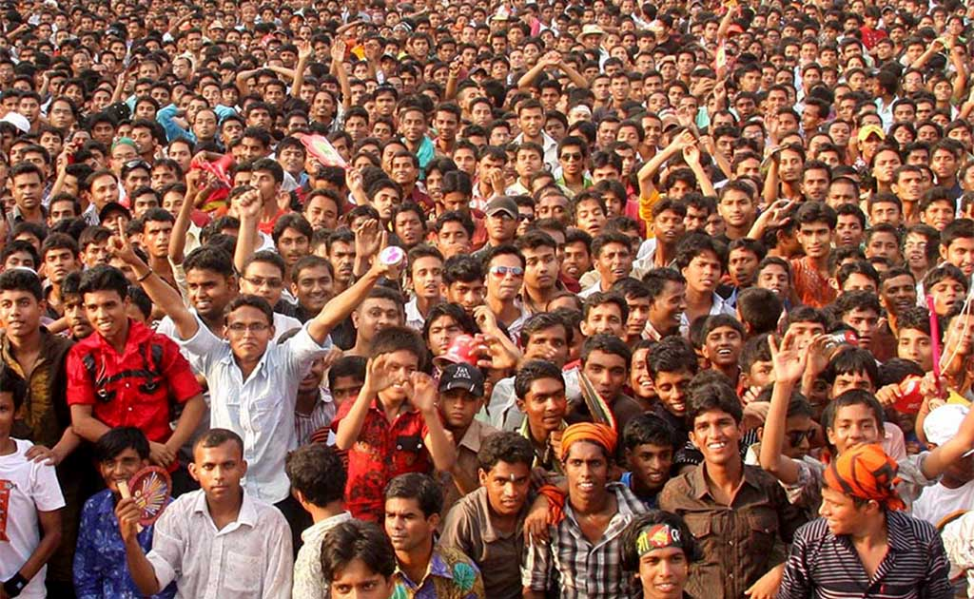
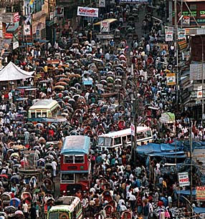
এসো কিছু ছবি দেখি
ছবিতে কি দেখতে পারছো

Slide 7


আজ আমরা পড়ব
পরিবারের উপর অধিক জনসংখ্যার প্রভাব

Slide 8

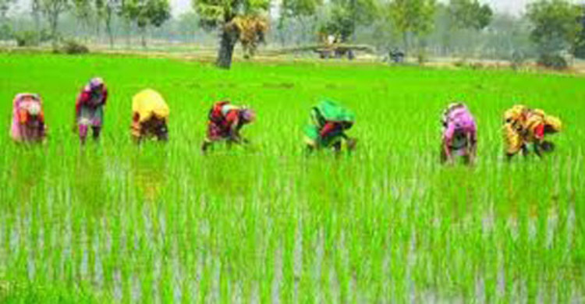
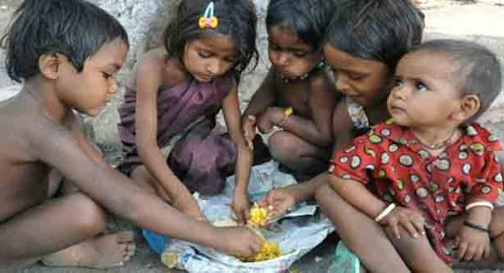
এসো কিছু ছবি দেখি
ছবিতে কি দেখতে পারছো

Slide 9

বাংলাদেশ কৃষিপ্রধান দেশ।
বর্তমানে আমরা সকলের জন্য খাদ্য উৎপাদন করতে সক্ষম।তবে অতিরিক্ত জনসংখ্যার জন্য বসতি স্থাপনের কারনে কৃষি জমির পরিমান কমে যাচ্ছে।এ ব্যাপারে আমাদের সতর্ক হতে হবে।
খাদ্য

Slide 10


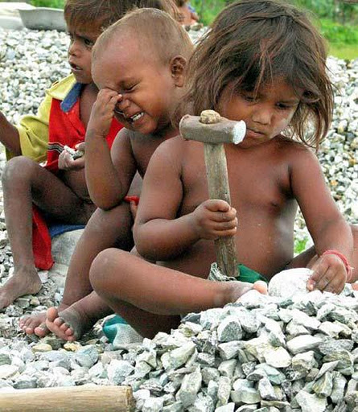
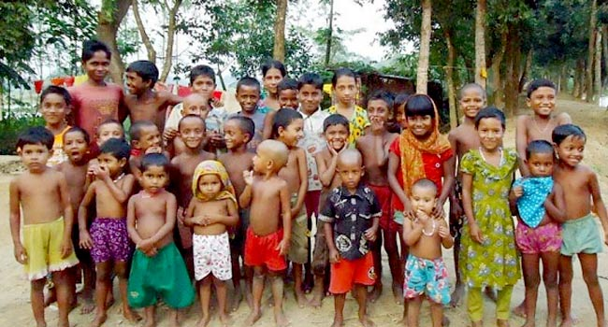
এসো কিছু ছবি দেখি
ছবিতে কি দেখতে পারছো

Slide 11

বস্ত্র
মানুষের মৌলিক চাহিদার মধ্যে অন্যতম হচ্ছে পরিধেয় বস্ত্র।পরিবারের লোকসংখা বেশি হলে বাবা-মা অনেক সময় সব সন্তানের প্রয়োজনীয় পোশাক কিনে দিতে পারেন না।

Slide 12

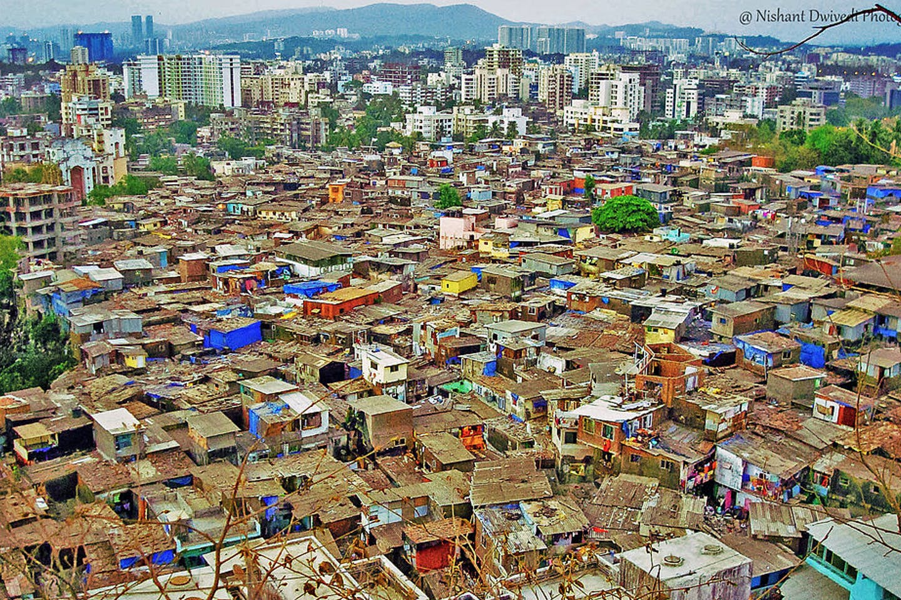
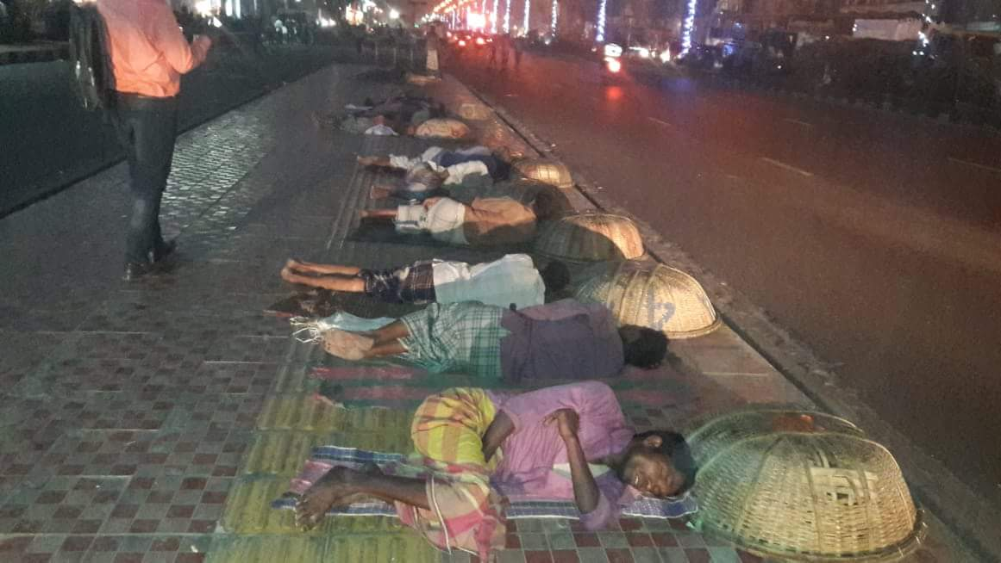
এসো কিছু ছবি দেখি
ছবিতে কি দেখতে পারছো

Slide 13

বাসস্থান
জাতিসংঘের মতে, বাংলাদেশে প্রায় ১০ লক্ষ মানুষ গৃহহীন।প্রতিবছর প্রায় ৩০ লক্ষ মানুষ মোট জনসংখ্যার সাথে যুক্ত হছে।সকলের জন্য বাসস্থান নিশ্চিত করা সরকারের জন্য অনেক কঠিন।

Slide 14

এসো মিলিয়ে নেই

Slide 15

একক কাজ
বাংলাদেশের মৌলিক চাহিদা গুলো কি কি ?

Slide 16

জোড়ায় কাজ
মিল কর
বাম পাশ | ডান পাশ
১। প্রতিবছর ৩০ লক্ষ মানুষ | শহরে চলে আসছে।
২।বাংলাদেশ একটি | গৃহহীন
৩।বাংলাদেশে প্রায় ১০ লক্ষ মানুষ | জনসংখ্যার সাথে যুক্ত হচ্ছে।
৪।বসতি স্থাপনের কারনে | কৃষিপ্রধান দেশ
৫। নিরাপত্তা আর কাজের খোঁজে গৃহহীন মানুষ | কৃষি জমি কমে যাচ্ছে।
 | গ্রামে চলে যায়।

Slide 17

দলীয় কাজ
১।অধিক জনসংখ্যার কারনে মৌলিক চাহিদা পুরনে কি কি অসুবিধা হয় তা আলোচনা কর।

Slide 18

বাড়ির কাজ
বাংলাদেশ কী ধরনের দেশ ? আমাদের একটি মৌলিক চাহিদার নাম লিখ।চাহিদাটির উপর জনসংখ্যা বৃদ্ধির চারটি প্রভাব লেখ ।

Slide 19

সকলকে
ধন্যবাদ

